Slide 1
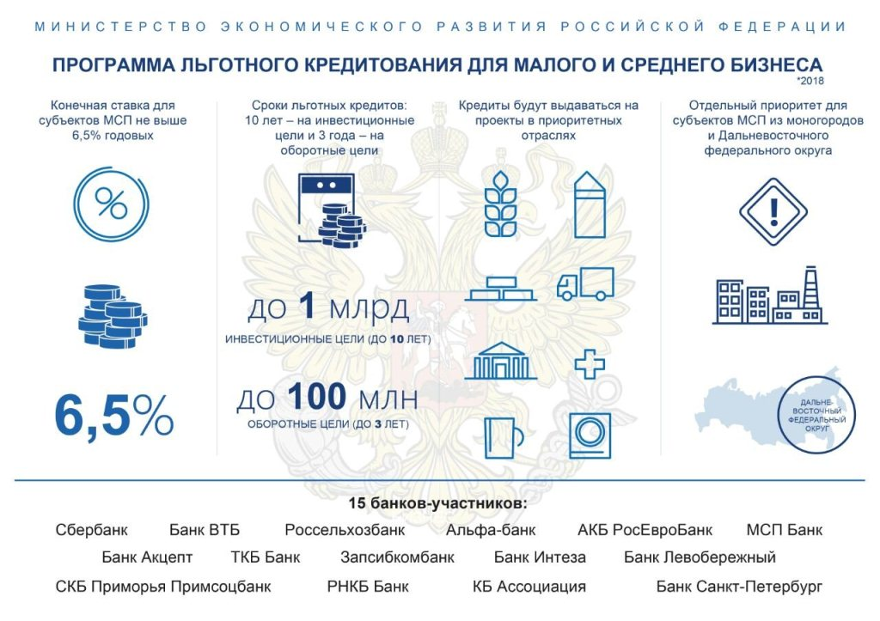

Slide 2
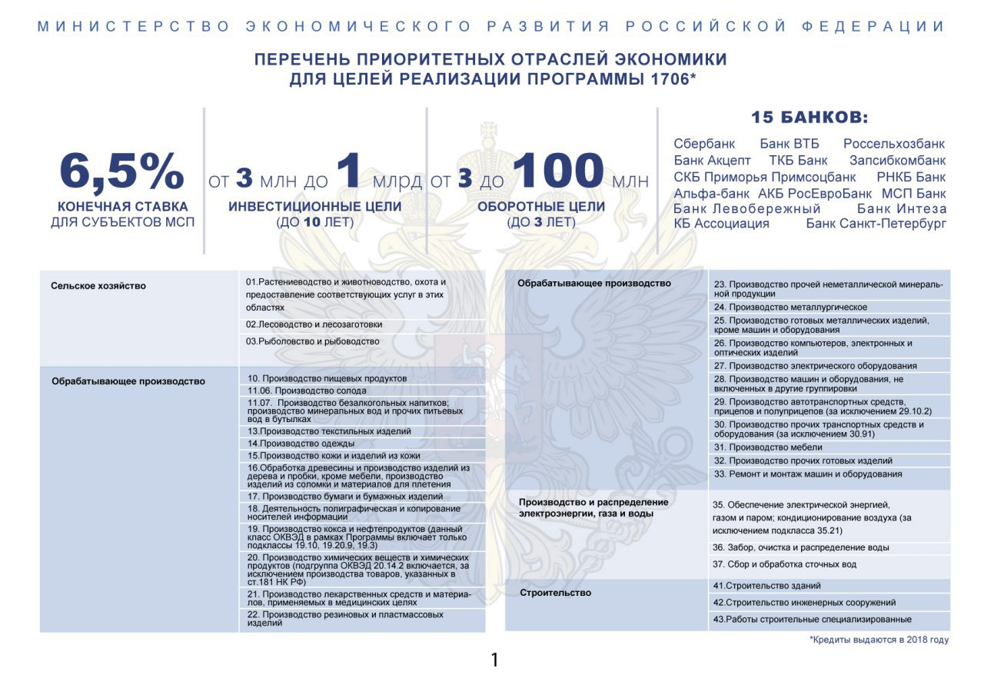

Slide 3
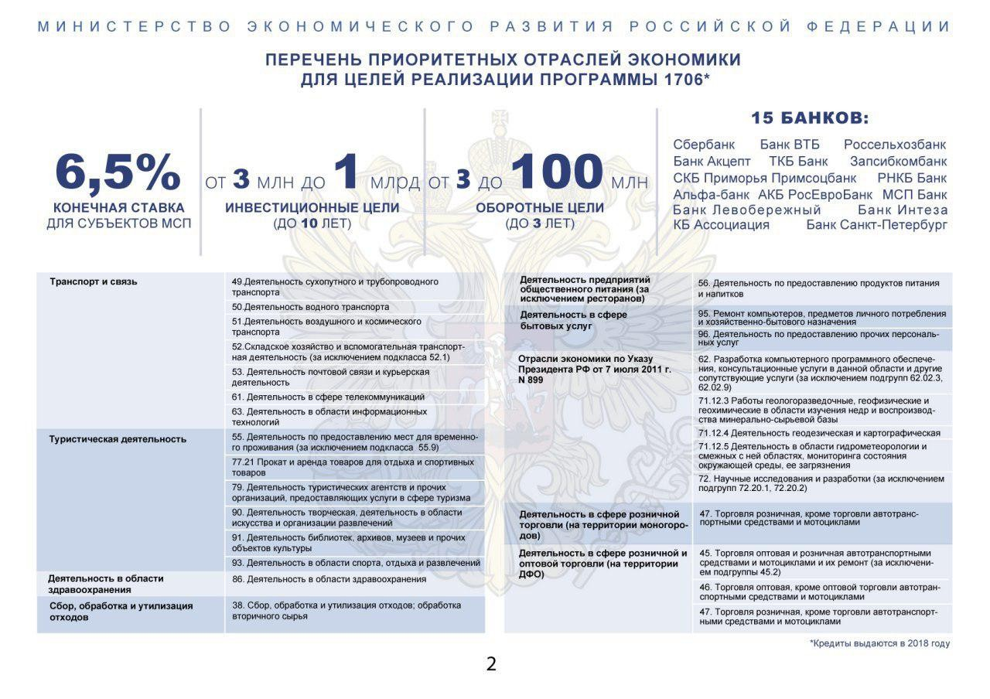

Slide 4
У субъектов малого и среднего предпринимательства появилась возможность получения кредитов по ставке 6,5 %. Минэкономразвития России начата реализация программы льготного кредитования субъектов МСП по ставке 6,5 %, утвержденной постановлением правительства Российской Федерации от 30 декабря 2017 года № 1706.
Программа ориентирована на реализацию инвестиционных проектов, пополнение оборотных средств, создание или приобретение основных средств, включая строительство, модернизацию объектов капитального строительства, в том числе проведение инженерных изысканий, подготовку проектной документации.
Конечная ставка по кредиту для субъекта МСП теперь не будет превышать 6,5 %. Сроки льготного кредитования – 10 лет на инвестиционные цели в размере от 3 млн. рублей до 1 млрд. рублей и 3 года – на пополнение оборотных средств в размере от 3 млн. рублей до 100 млн. рублей.
Обязательным условием для заемщиков является реализация проекта в приоритетных отраслях: в том числе в сельском хозяйстве; обрабатывающих производствах; производстве и распределение электроэнергии, газа и воды; строительстве; транспорте и связи; туристской деятельности; здравоохранении и утилизации отходов; в сфере общественного питания и бытовых услуг; отраслях экономики, в которых реализуются приоритетные направления развития науки, технологий и техники в Российской Федерации, а также в сфере розничной торговли (при условии, что субъект МСП зарегистрирован и (или) осуществляет такую деятельность на территории монопрофильного муниципального образования).
За получением льготного кредита следует обращаться в уполномоченные банки.

